Slide 1
BÁO CÁO MÔN HỌC Real Time System Nhóm 05
CÀI ĐẶT VÀ SỬ DỤNG HĐH COOCOX TRÊN BO MẠCH STM32F4

Slide 2
Thành viên nhóm 05
Nguyên Đức Tuấn – 20102429
Bùi Trung Hiếu – 20101503 (trưởng nhóm)
Bùi Trọng Hiếu - 20101502
Bùi Duy Sơn – 20102081

Slide 3
Nội dung báo cáo
Báo cáo này tập trung nghiên cứu về:
Cơ chế hoạt động của hệ điều hành (HĐH) thời gian thực CooCox
Cài đặt CooCox trên bo mạch STM32F4.
Xây dựng chương trình demo sử dụng HĐH CooCox, chạy trên bo mạch STM32F4

Slide 4
1. GIỚI THIỆU HĐH COOCOX
1.1. Giới thiệu CooCox
1.2. Quản lý tiến trình trong CooCox
1.3. Bộ lập lịch – cơ chế lập lịch của CooCox
1.4. Quản lý thời gian

Slide 5
1.1. GIỚI THIỆU HĐH COOCOX
CooCox CoOS là một hệ điều hành nhúng thời gian thực, đa tác vụ.
CooCox CoOS thiết kế cho kiến trúc xử lý ARM Cortex M series.

Slide 6
Tính năng của CooCox CoOS
Thiết kế đặc biệt dành cho dòng vi xử lý Cortex-M.
Là hệ điều hành thời gian thực mã nguồn mở miễn phí.
Có tính mở rộng.
Kernel của hệ thống nhỏ, kích thước chỉ 974Byte.
Có khả năng thay đổi thuật toán lập lịch trong hệ thống.
Hỗ trợ ngắt ưu tiên và round-robin.
Hỗ trợ Semaphore, Mutex, Flag, Mailbox và Queue cho việc giao tiếp và đồng bộ.
Có khả năng phát hiện tràn bộ nhớ trong stack.
Hỗ trợ các nền tảng ICCARM, ARMCC, GCC.

Slide 7
CÁC THIẾT BỊ ĐƯỢC HỖ TRỢ
ST STM32 Series
Atmel ATSAM3U Series
NXP LPC17xx LPC13xx LPC11xx Series
Toshiba TMPM330 Series
Luminary LM3S Series

Slide 8
1.2. QUẢN LÝ TIẾN TRÌNH TRONG COOCOX
1.2.1. Task
1.2.2. Trạng thái task
1.2.3. Task Control Block
1.2.4. Danh sách các tiến trình ở trạng thái sẵn sàng

Slide 9
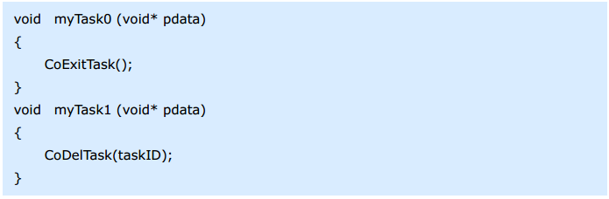
1.2.1 Task

Slide 10
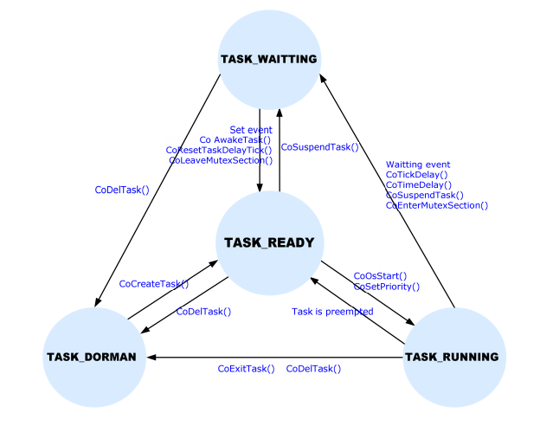
1.2.2 Trạng thái task

Slide 11
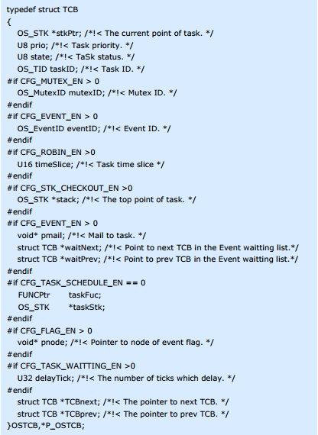
1.2.3 Task Control Block

Slide 12
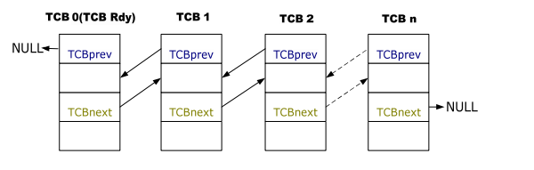
1.2.4 Danh sách các tiến trình ở trạng thái sẵn sàng

Slide 13
1.3 CƠ CHẾ LẬP LỊCH CỦA COOCOX
1.3.1 Lập lịch dựa trên độ ưu tiên
1.3.2 Lập lịch vòng tròn (round-robin)

Slide 14
1.3 CƠ CHẾ LẬP LỊCH CỦA COOCOX
1.3.1 Lập lịch dựa trên độ ưu tiên
Độ ưu tiên nằm trong khoảng từ 0~64
Coocox thiết lập độ ưu tiên nhỏ nhất là 64 trong file OSConfig.h
CoCreateTask(task, parameter, priority, stack, stack_size);
#define CFG_LOWEST_PRIO (64)

Slide 15
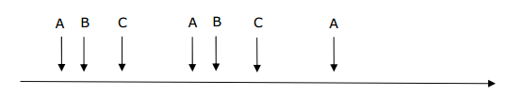
1.3 CƠ CHẾ LẬP LỊCH CỦA COOCOX
1.3.2 Lập lịch round-robin
Bật/tắt chế độ round-robin: 1-bật, 0-tắt #define CFG_ROBIN_EN (1)
Thiết lập thời gian mỗi tiến trình chạy trong round-robin (mili-second) #define CFG_TIME_SLICE (10)

Slide 16
1.3 CƠ CHẾ LẬP LỊCH CỦA COOCOX
1.3.3 Thời điểm kích hoạt hàm lập lịch: schedule().
Một tiến trình có độ ưu tiên cao hơn tiến trình đang chạy chuyển sang trạng thái sẵn sang.
Tiến trình đang chạy chuyển sang trạng thái chờ hoặc trạng thái kết thúc
Tiến trình đang chạy dùng hết khoảng thời gian được quy định (time slice) và trong các tiến trình ở trạng thái sẵn sàng có tiến trình có độ ưu tiên ngang bằng với tiến trình đang chạy
Hàm schedule() sẽ được thực hiện khi 2 hàm sau được gọi:
CoExitISR();
CoScheduleUnlock();

Slide 17
1.4 QUẢN LÝ THỜI GIAN
1.4.1. System stick
Sử dụng interrupt systick (system tick ISR) để tính thời gian của hệ thống.
/*!< System frequency (Hz) */
#define CFG_CPU_FREQ (72000000)
/*!< Systick frequency (Hz) */
#define CFG_SYSTICK_FREQ (100)

Slide 18
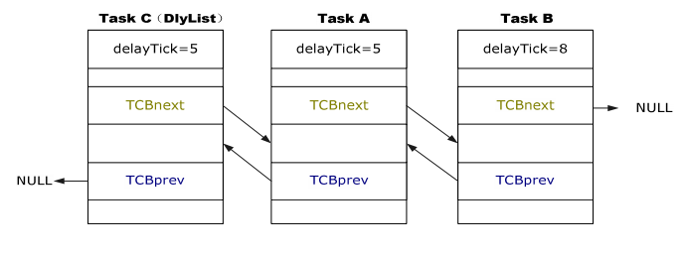
1.4 QUẢN LÝ THỜI GIAN
1.4.2. Delay list và Timer list

Slide 19
2. CÀI ĐẶT CÁC CÔNG CỤ
2.1 Công cụ
2.2 Cài đặt
2.3 Lưu ý khi cài đặt và các lỗi thường gặp

Slide 20
2. CÀI ĐẶT CÁC CÔNG CỤ
2.1 Công cụ
CoIDE: http://coocox.org/software.html.: IDE do chính nhóm phát triển CooCox đưa ra. Dựa trên nền tảng IDE quen thuộc là eclipse.
CoFlash: http://coocox.org/software.html: Tool dùng để download firmware vào mạch STM32F4. Tool này có thể kết hợp với CoIDE để download và debug ngay trên CoIDE.
GCC ARM: https://launchpad.net/gcc-arm-embedded/+download: Compiler dành cho stm32 (sử dụng phiên bản 32bit).
ST-LINK driver: Đây là driver cho cổng usb của board STM32F4. Cần phải cài đặt driver này, nếu không CoFlash sẽ không kết nối được với board.

Slide 21
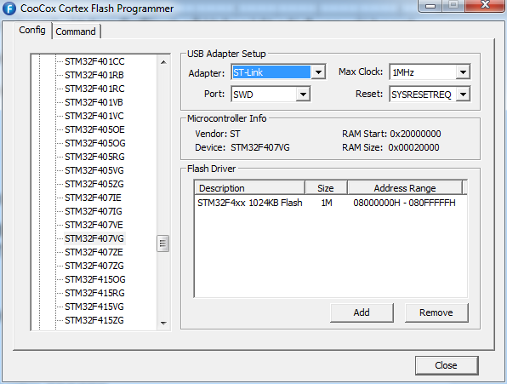
2. CÀI ĐẶT CÁC CÔNG CỤ
2.2 Cài đặt

Slide 22
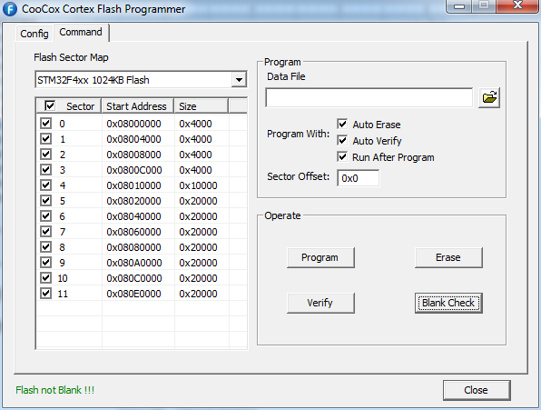
Sau đó sang tab Command, nhấn vào “blank check”, nếu hiện “Flash not blank” hoặc “Flash is blank” thì có nghĩa là kết nối thành công CoFlash và board STM32F4.

Slide 23
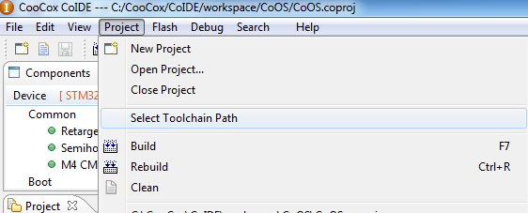
Sau đó bật CoIDE để cấu hình tool chain. Chọn “Project > Select Toolchain Path”

Slide 24
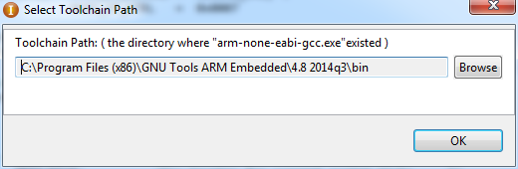
Cài đặt hoàn tất
Sau đó tìm đường dẫn đến thư mục “bin” trong thư mục cài GCC ARM toolchain. Ví dụ:

Slide 25
3. CÀI ĐẶT HĐH COOCOX
3.1 Lấy mã nguồn
3.2 Load firmware lên board STM32F4
3.3 Debug

Slide 26
CHẠY CHƯƠNG TRÌNH DEMO TRÊN STM32F4
Mô tả chương trình: Phát nhạc trên STM32F4
Board STM32F4 được tích hợp sẵn chip xử lý âm thanh CS43L22. Đây là chip DAC tích hợp ampli class D, công suất ~1W với tải 8Ω, nguồn nuôi 5v ở chế độ stereo.
Chip CS43L22, để hiểu đơn giản, thì nó có 2 đường: 1 đường dữ liệu âm thanh digital , 1 đường điều khiển. Hai đường này được điều khiển qua 2 giao thức, đường âm thanh digital qua I2S, đường điều khiển qua I2C. Ứng với board STM32F4 thì đường I2S kết nối với chân SPI3, còn đường I2C kết nối với chân I2C1. Ngoài 2 chân này, ta cần phải cấu hình một vài chân GPIO khác (clock, reset, enable…).

